Slide 1
자료구조로 사용되는
자바 클래스들
자료구조란?
자료구조 클래스의 사용 방법

Slide 2
자료구조로 사용되는 자바 클래스들
01. 자료 구조란?
자료구조란?
    • 자료구조(data structure)
      데이터를 효율적으로 사용할 수 있도록 구조를 만들어서 저장해둔 것
    • 자료구조의 종류
      리스트(list) : 배열 리스트(array list), 연결 리스트(linked list)로 세분됨
      스택(stack)
      큐(queue)
      해쉬 테이블(hashtable)
      집합(set) * 엄밀히 말하면 자료구조가 아님

Slide 3
자료구조로 사용되는 자바 클래스들
01. 자료구조란?
자료구조 클래스
    • JDK 라이브러리의 자료구조 클래스들
      - 위 클래스들은 모두 java.util 패키지에 속함
      - Vector, Stack, Hashtable 클래스는 사용이 권장되지 않음. 구버전부터 있던 클래스
자료구조 | 클래스 이름
리스트 | ArrayList LinkedList (Vector)
스택 | LinkedList (Stack)
큐 | LinkedList
해쉬 테이블 | HashMap (Hashtable)
집합 | HashSet

Slide 4
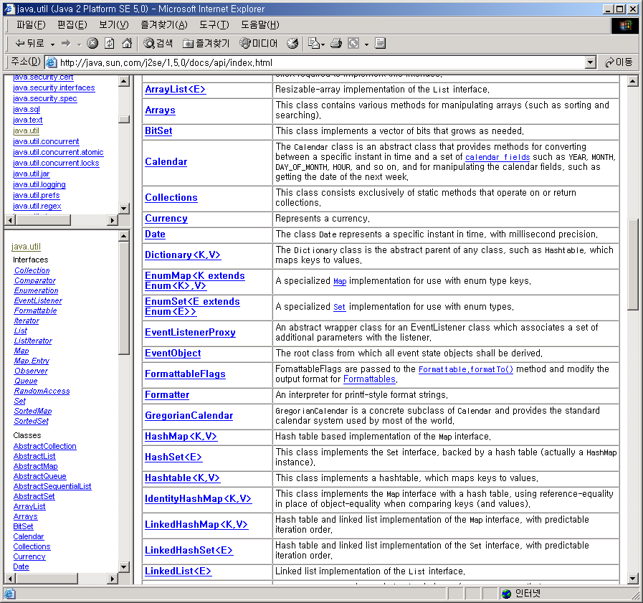
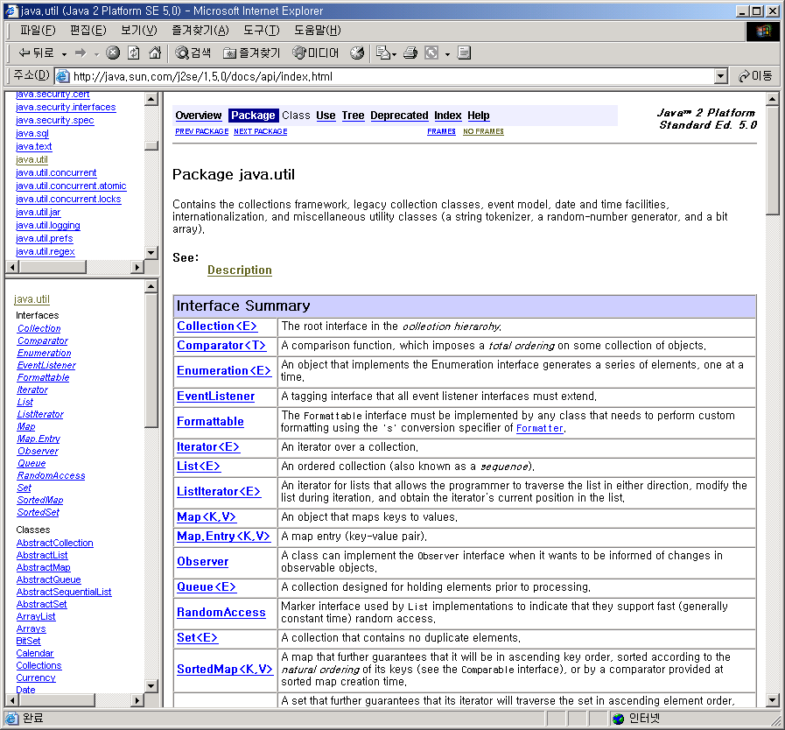
자료구조로 사용되는 자바 클래스들
02. 자료구조 클래스의 사용 방법
자료구조 클래스의 사용 방법
    • 자료구조 클래스의 API 규격서
java.util 선택
해쉬 테이블을 구현하는 클래스
집합을 구현하는 클래스
리스트를 구현하는 클래스

Slide 5
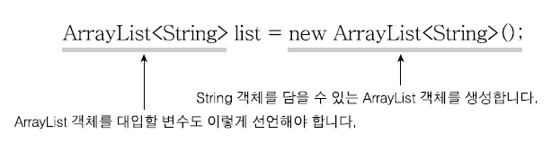
자료구조로 사용되는 자바 클래스들
02. 자료구조 클래스의 사용 방법
자료구조 클래스의 사용 방법
    • 자료구조 클래스의 사용 방법
타입 파라미터(type parameter)

Slide 6
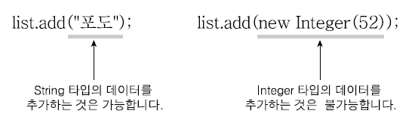
자료구조로 사용되는 자바 클래스들
02. 자료구조 클래스의 사용 방법
자료구조 클래스의 사용 방법
    • 타입 파라미터에 의해 저장 데이터의 타입이 제한됨

Slide 7
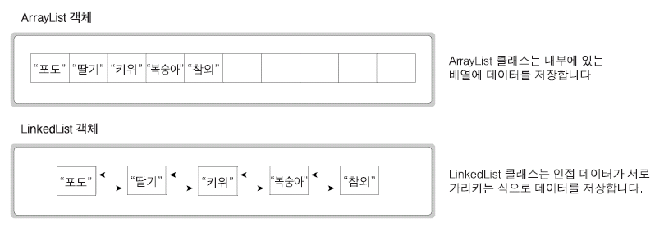
자료구조로 사용되는 자바 클래스들
02. 자료구조 클래스의 사용 방법
리스트로 사용할 수 있는 클래스
    • 리스트(list) : 데이터를 일렬로 늘어놓은 자료구조
    • 리스트로 사용할 수 있는 클래스 : ArrayList 클래스와 LinkedList 클래스

Slide 8
자료구조로 사용되는 자바 클래스들
02. 자료구조 클래스의 사용 방법
리스트 : ArrayList 클래스
    • 사용 방법
      1) 먼저 리스트에 저장할 데이터의 타입을 정해야 합니다.
      2) 그 타입은 타입 파라미터로 삼아서 ArrayList 객체를 생성합니다.
      3) ArrayList 객체에 데이터를 저장합니다.
[주의] 레퍼런스 타입만
타입 파라미터가 될 수 있음

Slide 9
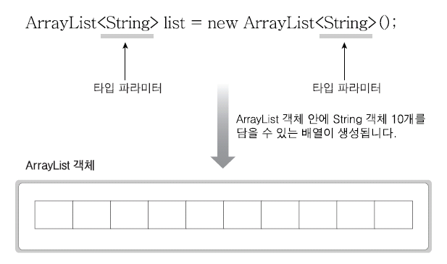
자료구조로 사용되는 자바 클래스들
02. 자료구조 클래스의 사용 방법
리스트 : ArrayList 클래스
    • 리스트 생성 방법

Slide 10
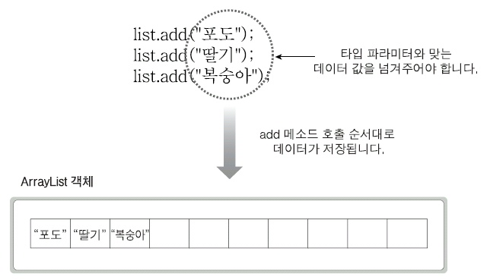
자료구조로 사용되는 자바 클래스들
02. 자료구조 클래스의 사용 방법
리스트 : ArrayList 클래스
    • 데이터 추가 방법

Slide 11
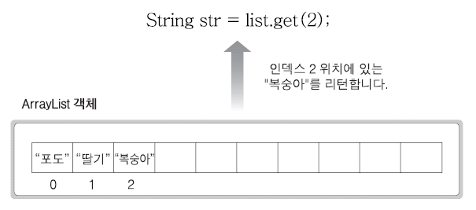
자료구조로 사용되는 자바 클래스들
02. 자료구조 클래스의 사용 방법
리스트 : ArrayList 클래스
    • 데이터를 가져오는 방법

Slide 12
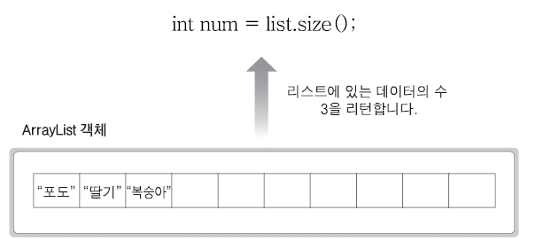
자료구조로 사용되는 자바 클래스들
02. 자료구조 클래스의 사용 방법
리스트 : ArrayList 클래스
    • 데이터의 수를 가져오는 방법

Slide 13
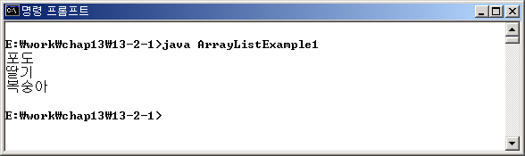
자료구조로 사용되는 자바 클래스들
02. 자료구조 클래스의 사용 방법
리스트 : ArrayList 클래스
    [예제 13-1] ArrayList 클래스의 사용 예
1
2
3
4
5
6
7
8
9
10
11
12
13
14
import java.util.*;
class ArrayListExample1 {
public static void main(String args[]) {
ArrayList<String> list = new ArrayList<String>();
list.add("포도");
list.add("딸기");
list.add("복숭아");
int num = list.size();
for (int cnt = 0; cnt < num; cnt++) {
String str = list.get(cnt);
System.out.println(str);
}
}
}
ArrayList 객체를 생성합니다.
리스트에 3개의 데이터를 추가합니다.
리스트에 있는 데이터의 수만큼
루프를 돌면서 데이터를 읽어와서
출력합니다.

Slide 14
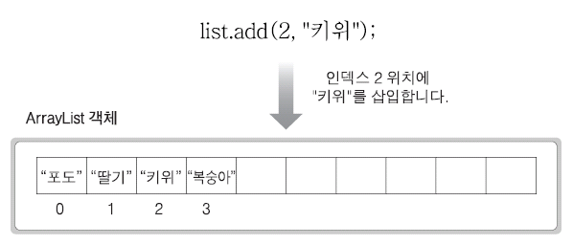
자료구조로 사용되는 자바 클래스들
02. 자료구조 클래스의 사용 방법
리스트 : ArrayList 클래스
    • 데이터를 중간에 삽입하는 방법

Slide 15
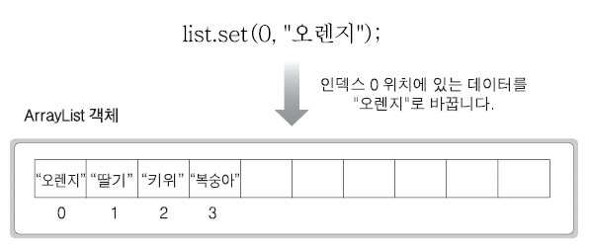
자료구조로 사용되는 자바 클래스들
02. 자료구조 클래스의 사용 방법
리스트 : ArrayList 클래스
    • 기존 데이터를 교체하는 방법.

Slide 16
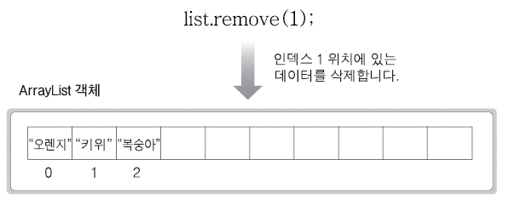
자료구조로 사용되는 자바 클래스들
02. 자료구조 클래스의 사용 방법
리스트 : ArrayList 클래스
    • 데이터를 삭제하는 방법 (1)

Slide 17
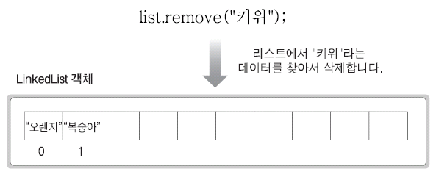
자료구조로 사용되는 자바 클래스들
02. 자료구조 클래스의 사용 방법
리스트 : ArrayList 클래스
    • 데이터를 삭제하는 방법 (2)

Slide 18
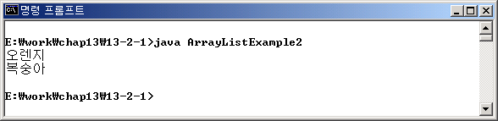
자료구조로 사용되는 자바 클래스들
02. 자료구조 클래스의 사용 방법
리스트 : ArrayList 클래스
    [예제 13-2] ArrayList에 데이터를 삽입/수정/삭제하는 예
1
2
3
4
5
6
7
8
9
10
11
12
13
14
15
16
17
18
import java.util.*;
class ArrayListExample2 {
public static void main(String args[]) {
ArrayList<String> list = new ArrayList<String>();
list.add("포도");
list.add("딸기");
list.add("복숭아");
list.add(2, "키위");
list.set(0, "오렌지");
list.remove(1);
list.remove("키위");
int num = list.size();
for (int cnt = 0; cnt < num; cnt++) {
String str = list.get(cnt);
System.out.println(str);
}
}
}
add, set, remove 메소드를 이용하여
리스트에 데이터를 삽입/수정/삭제합니다.
리스트의 데이터를 순서대로
가져와서 출력합니다.

Slide 19
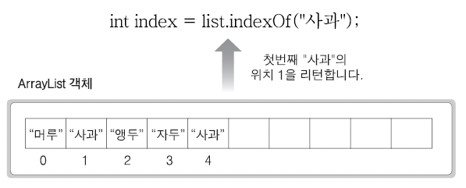
자료구조로 사용되는 자바 클래스들
02. 자료구조 클래스의 사용 방법
리스트 : ArrayList 클래스
    • 데이터를 검색하는 방법

Slide 20
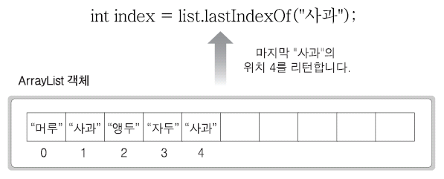
자료구조로 사용되는 자바 클래스들
02. 자료구조 클래스의 사용 방법
리스트 : ArrayList 클래스
    • 데이터를 뒤에서부터 검색하는 방법

Slide 21
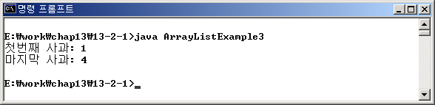
자료구조로 사용되는 자바 클래스들
02. 자료구조 클래스의 사용 방법
리스트 : ArrayList 클래스
    [예제 13-3] ArrayList의 데이터를 검색하는 예
1
2
3
4
5
6
7
8
9
10
11
12
13
14
15
import java.util.*;
class ArrayListExample3 {
public static void main(String args[]) {
ArrayList<String> list = new ArrayList<String>();
list.add("머루");
list.add("사과");
list.add("앵두");
list.add("자두");
list.add("사과");
int index1 = list.indexOf("사과");
int index2 = list.lastIndexOf("사과");
System.out.println("첫번째 사과: " + index1);
System.out.println("마지막 사과: " + index2);
}
}
리스트에 있는 첫번째 “사과”와 마지막 “사과”의
인덱스를 가져와서 출력합니다.

Slide 22
자료구조로 사용되는 자바 클래스들
02. 자료구조 클래스의 사용 방법
리스트 : LinkedList 클래스
    • 기본적인 사용 방법
      * ArrayList 클래스와 동일합니다.

Slide 23
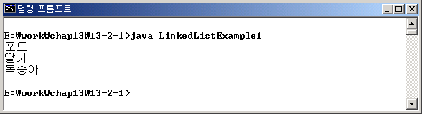
자료구조로 사용되는 자바 클래스들
02. 자료구조 클래스의 사용 방법
리스트 : LinkedList 클래스
    [예제 13-4] LinkedList의 사용 예
1
2
3
4
5
6
7
8
9
10
11
12
13
14
import java.util.*;
class LinkedListExample1 {
public static void main(String args[]) {
LinkedList<String> list = new LinkedList<String>();
list.add("포도");
list.add("딸기");
list.add("복숭아");
int num = list.size();
for (int cnt = 0; cnt < num; cnt++) {
String str = list.get(cnt);
System.out.println(str);
}
}
}
LinkedList 객체를 생성합니다.
[예제 13-1]과 동일합니다.

Slide 24
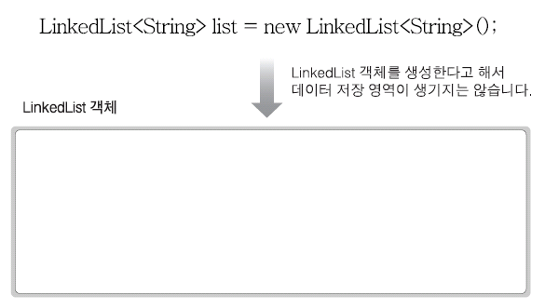
자료구조로 사용되는 자바 클래스들
02. 자료구조 클래스의 사용 방법
리스트 : LinkedList 클래스
    • LinkedList 객체를 생성할 때 일어나는 일

Slide 25
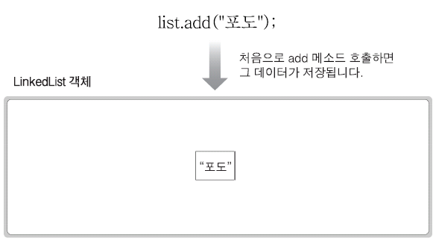
자료구조로 사용되는 자바 클래스들
02. 자료구조 클래스의 사용 방법
리스트 : LinkedList 클래스
    • add 메소드를 처음으로 호출할 때 일어나는 일

Slide 26
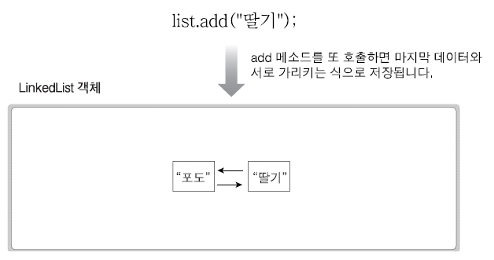
자료구조로 사용되는 자바 클래스들
02. 자료구조 클래스의 사용 방법
리스트 : LinkedList 클래스
    • add 메소드를 두번째로 호출할 때 일어나는 일

Slide 27
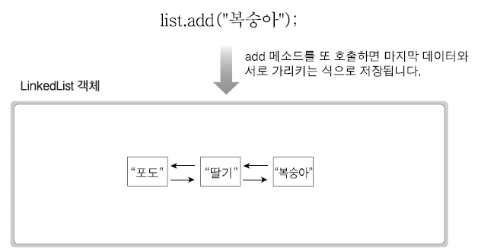
자료구조로 사용되는 자바 클래스들
02. 자료구조 클래스의 사용 방법
리스트 : LinkedList 클래스
    • add 메소드를 세번째로 호출할 때 일어나는 일

Slide 28
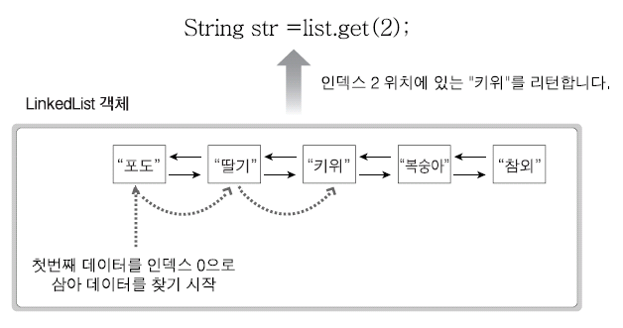
자료구조로 사용되는 자바 클래스들
02. 자료구조 클래스의 사용 방법
리스트 : LinkedList 클래스
    • get 메소드를 호출할 때 일어나는 일
좀 더 효율적인 방법은
없을까요?

Slide 29
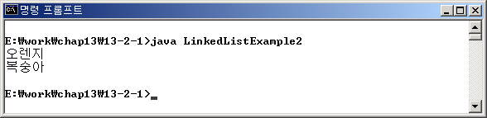
자료구조로 사용되는 자바 클래스들
02. 자료구조 클래스의 사용 방법
리스트 : LinkedList 클래스
    [예제 13-5] LinkedList에 데이터를 삽입/수정/삭제하는 예
1
2
3
4
5
6
7
8
9
10
11
12
13
14
15
16
17
18
import java.util.*;
class LinkedListExample2 {
public static void main(String args[]) {
LinkedList<String> list = new LinkedList<String>();
list.add("포도");
list.add("딸기");
list.add("복숭아");
list.add(2, "키위");
list.set(0, "오렌지");
list.remove(1);
list.remove("키위");
int num = list.size();
for (int cnt = 0; cnt < num; cnt++) {
String str = list.get(cnt);
System.out.println(str);
}
}
}
LinkedList 객체를 생성합니다.
[예제 13-2]와 동일합니다.

Slide 30
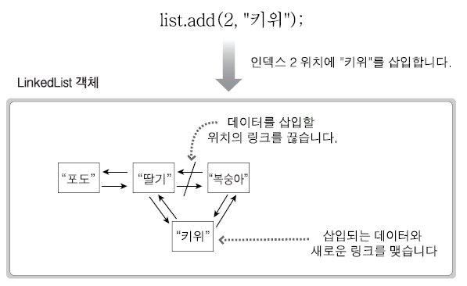
자료구조로 사용되는 자바 클래스들
02. 자료구조 클래스의 사용 방법
리스트 : LinkedList 클래스
    • 데이터를 중간에 삽입할 때 일어나는 일

Slide 31
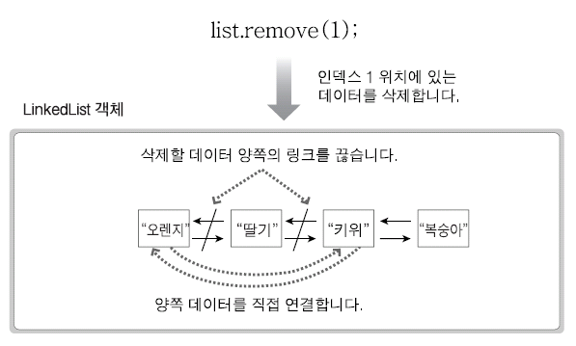
자료구조로 사용되는 자바 클래스들
02. 자료구조 클래스의 사용 방법
리스트 : LinkedList 클래스
    • 데이터를 중간에서 삭제할 때 일어나는 일

Slide 32
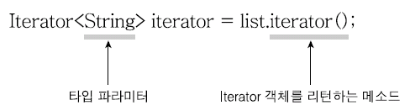
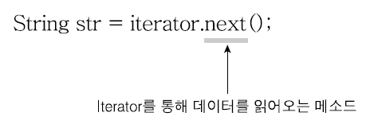
자료구조로 사용되는 자바 클래스들
02. 자료구조 클래스의 사용 방법
리스트 : LinkedList 클래스
    • 데이터 순차 접근을 효율적으로 하는 방법
      1) iterator 메소드를 호출합니다.
      2) Iterator 객체에 대해 next 메소드를 호출합니다.
next 메소드는 더 이상 데이터가 없으면
NoSuchElementException을 발생합니다.

Slide 33
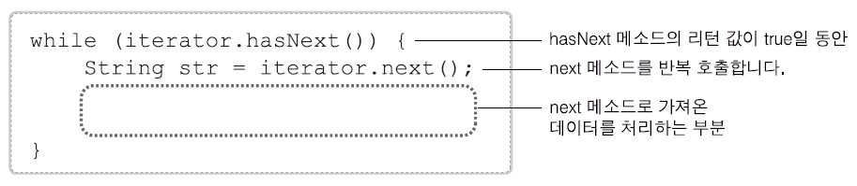
자료구조로 사용되는 자바 클래스들
02. 자료구조 클래스의 사용 방법
리스트 : LinkedList 클래스
    • NoSuchElementException의 발생을 막는 방법

Slide 34
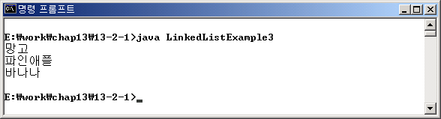
자료구조로 사용되는 자바 클래스들
02. 자료구조 클래스의 사용 방법
리스트 : LinkedList 클래스
    [예제 13-6] Iterator의 사용 예
1
2
3
4
5
6
7
8
9
10
11
12
13
14
import java.util.*;
class LinkedListExample3 {
public static void main(String args[]) {
LinkedList<String> list = new LinkedList<String>();
list.add("망고");
list.add("파인애플");
list.add("바나나");
Iterator<String> iterator = list.iterator();
while (iterator.hasNext()) {
String str = iterator.next();
System.out.println(str);
}
}
}
LinkedList 객체를 생성하여
3개의 데이터를 저장합니다.
iterator 메소드를 호출하여
Iterator 객체를 얻습니다.
Iterator 객체를 이용하여 리스트에 있는
데이터를 순서대로 가져와서 출력합니다.

Slide 35
자료구조로 사용되는 자바 클래스들
02. 자료구조 클래스의 사용 방법
리스트 : LinkedList 클래스
    • 향상된 for 문으로 리스트를 사용하는 방법
변수 타입
변수 이름
리스트 객체
for (String str : list) {
}
반복 실행 부분
이런 형식의 for 문에서는 리스트로부터 Iterator 객체가 자동으로 얻어지고,
그 Iterator 객체를 이용하여 얻은 데이터가 str 변수에 자동으로 대입됩니다.

Slide 36
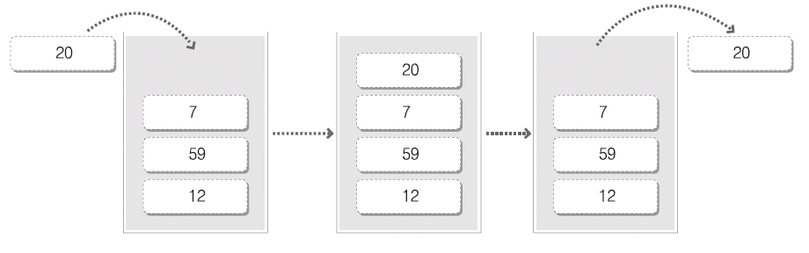
자료구조로 사용되는 자바 클래스들
02. 자료구조 클래스의 사용 방법
스택
    • 스택(stack) : 데이터를 넣은 순서의 역순으로만 꺼낼 수 있는 자료구조
    • 스택으로 사용할 수 있는 클래스 : LinkedList 클래스

Slide 37
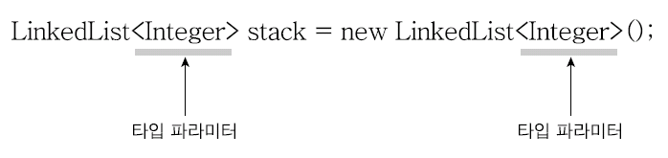
자료구조로 사용되는 자바 클래스들
02. 자료구조 클래스의 사용 방법
스택 : LinkedList 클래스
    • 스택 생성 방법

Slide 38
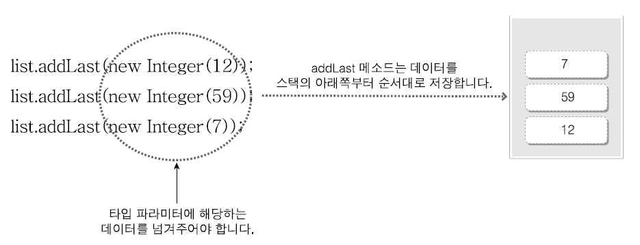
자료구조로 사용되는 자바 클래스들
02. 자료구조 클래스의 사용 방법
스택 : LinkedList 클래스
    • 데이터를 넣는 방법

Slide 39
자료구조로 사용되는 자바 클래스들
02. 자료구조 클래스의 사용 방법
스택 : LinkedList 클래스
    • 데이터를 꺼내는 방법

Slide 40
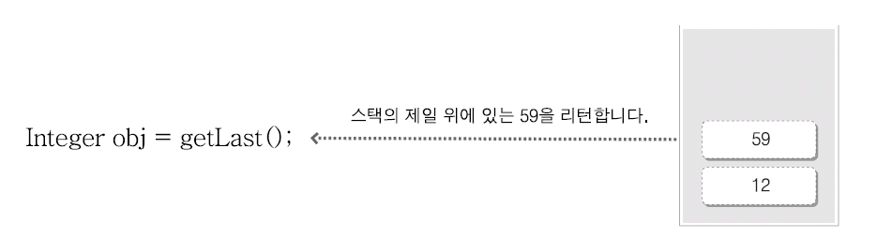
자료구조로 사용되는 자바 클래스들
02. 자료구조 클래스의 사용 방법
스택 : LinkedList 클래스
    • 데이터를 제거하지 않고 꺼내는 방법

Slide 41
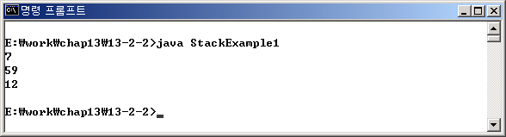
자료구조로 사용되는 자바 클래스들
02. 자료구조 클래스의 사용 방법
스택 : LinkedList 클래스
    [예제 13-7] LinkedList 클래스를 스택으로 사용하는 예
1
2
3
4
5
6
7
8
9
10
11
12
13
import java.util.*;
class StackExample1 {
public static void main(String args[]) {
LinkedList<Integer> stack = new LinkedList<Integer>();
stack.addLast(new Integer(12));
stack.addLast(new Integer(59));
stack.addLast(new Integer(7));
while(!stack.isEmpty()) {
Integer num = stack.removeLast();
System.out.println(num);
}
}
}
스택으로 사용할 LinkedList 객체를
생성합니다.
스택에 3개의 데이터를 추가합니다.
루프를 돌면서 스택의 데이터를
모두 가져와서 출력합니다.

Slide 42
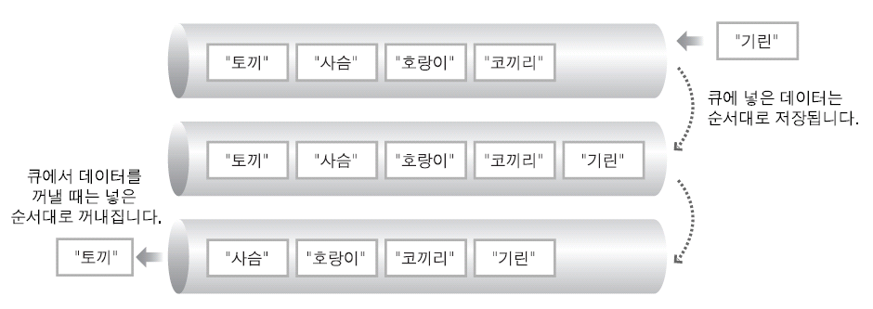
자료구조로 사용되는 자바 클래스들
02. 자료구조 클래스의 사용 방법
큐
    • 큐(queue) : 데이터를 넣은 순서와 같은 순서로만 꺼낼 수 있는 자료구조
    • 큐로 사용할 수 있는 클래스 : LinkedList 클래스

Slide 43
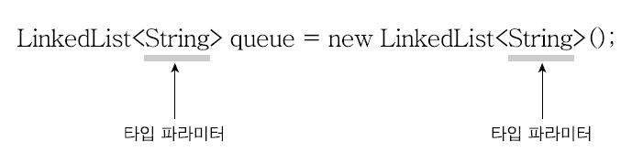
자료구조로 사용되는 자바 클래스들
02. 자료구조 클래스의 사용 방법
큐 : LinkedList 클래스
    • 큐 생성 방법

Slide 44
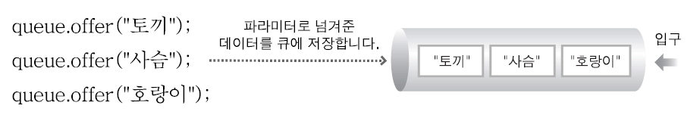
자료구조로 사용되는 자바 클래스들
02. 자료구조 클래스의 사용 방법
큐 : LinkedList 클래스
    • 사용 방법

Slide 45
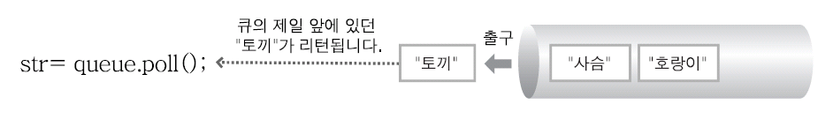
자료구조로 사용되는 자바 클래스들
02. 자료구조 클래스의 사용 방법
큐 : LinkedList 클래스
    • 사용 방법

Slide 46
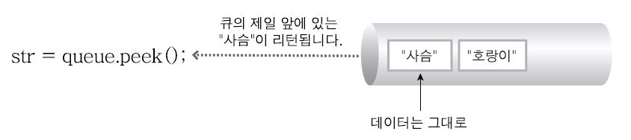
자료구조로 사용되는 자바 클래스들
02. 자료구조 클래스의 사용 방법
큐 : LinkedList 클래스
    • 사용 방법

Slide 47
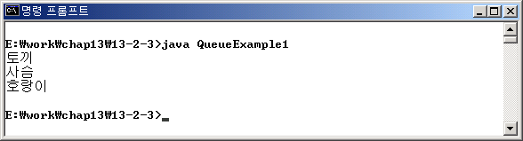
자료구조로 사용되는 자바 클래스들
02. 자료구조 클래스의 사용 방법
큐 : LinkedList 클래스
    [예제 13-8] LinkedList 클래스를 큐로 사용하는 예
1
2
3
4
5
6
7
8
9
10
11
12
13
import java.util.*;
class QueueExample1 {
public static void main(String args[]) {
LinkedList<String> queue = new LinkedList<String>();
queue.offer("토끼");
queue.offer("사슴");
queue.offer("호랑이");
while(!queue.isEmpty()) {
String str = queue.poll();
System.out.println(str);
}
}
}
큐로 사용할 LinkedList 객체를
생성합니다.
큐에 3개의 데이터를 추가합니다.
루프를 돌면서 큐의 데이터를
모두 가져와서 출력합니다.

Slide 48
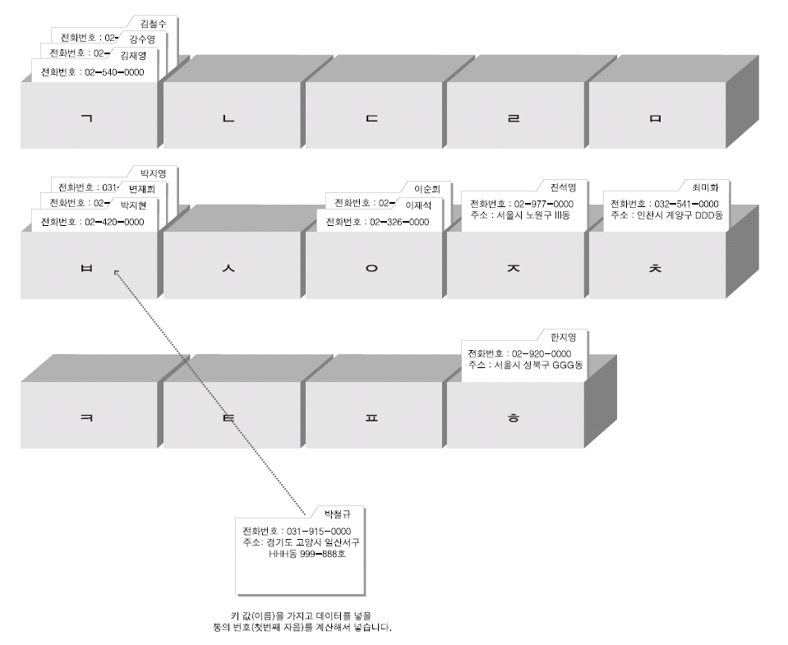
자료구조로 사용되는 자바 클래스들
02. 자료구조 클래스의 사용 방법
해쉬 테이블
    • 해쉬 테이블(hash table)
      여러 개의 통(bucket)을 만들어 두고 키 값을 이용하여 데이터를 넣을 통 번호를 계산하는 자료구조

Slide 49
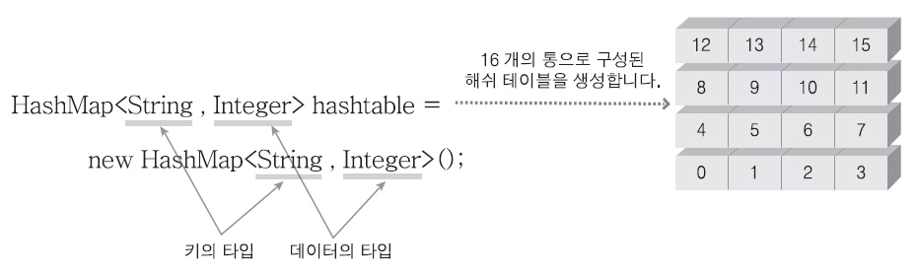
자료구조로 사용되는 자바 클래스들
02. 자료구조 클래스의 사용 방법
해쉬 테이블 : HashMap 클래스
    • 해쉬 테이블로 사용할 수 있는 클래스 : HashMap 클래스
    • 해쉬 테이블 생성 방법

Slide 50
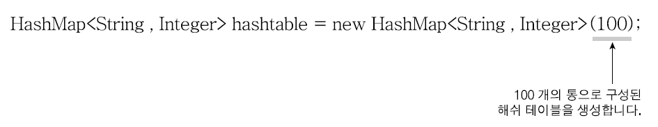
자료구조로 사용되는 자바 클래스들
02. 자료구조 클래스의 사용 방법
해쉬 테이블 : HashMap 클래스
    • 100 개의 통으로 구성된 해쉬 테이블 생성하기

Slide 51
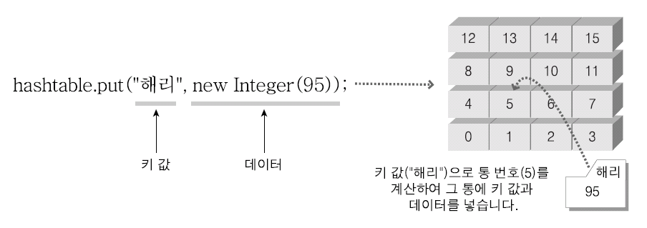
자료구조로 사용되는 자바 클래스들
02. 자료구조 클래스의 사용 방법
해쉬 테이블 : HashMap 클래스
    • 데이터 넣기

Slide 52
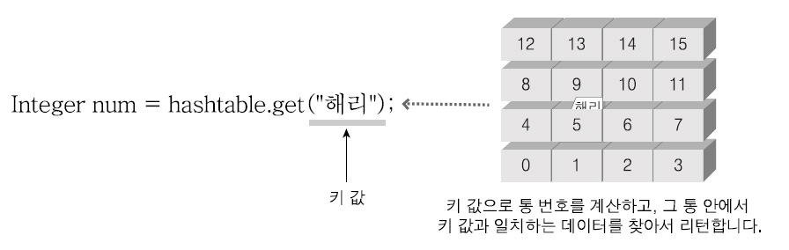
자료구조로 사용되는 자바 클래스들
02. 자료구조 클래스의 사용 방법
해쉬 테이블 : HashMap 클래스
    • 데이터 찾기

Slide 53
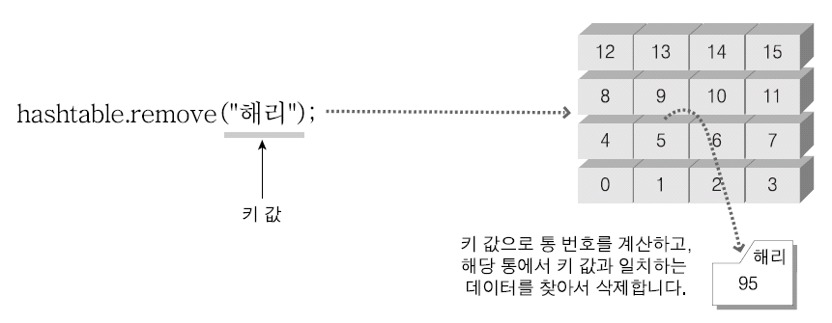
자료구조로 사용되는 자바 클래스들
02. 자료구조 클래스의 사용 방법
해쉬 테이블 : HashMap 클래스
    • 데이터 삭제하기

Slide 54
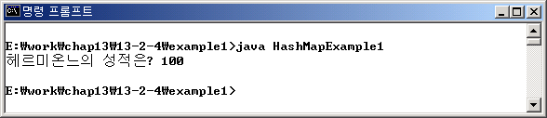
자료구조로 사용되는 자바 클래스들
02. 자료구조 클래스의 사용 방법
해쉬 테이블 : HashMap 클래스
    [예제 13-9] HashMap 클래스의 사용 예 (1)
1
2
3
4
5
6
7
8
9
10
11
12
13
import java.util.*;
class HashMapExample1 {
public static void main(String args[]) {
HashMap<String, Integer> hashtable = new HashMap<String, Integer>();
hashtable.put("해리", new Integer(95));
hashtable.put("헤르미온느", new Integer(100));
hashtable.put("론", new Integer(85));
hashtable.put("드레이코", new Integer(93));
hashtable.put("네빌", new Integer(70));
Integer num = hashtable.get("헤르미온느");
System.out.println("헤르미온느의 성적은? " + num);
}
}
해쉬 테이블로 사용할
HashMap 객체를 생성합니다.
해쉬 테이블에 5개의 데이터를 추가합니다.
키 값으로 해쉬 테이블의 데이터를 찾아서
출력합니다.

Slide 55
자료구조로 사용되는 자바 클래스들
02. 자료구조 클래스의 사용 방법
해쉬 테이블 : HashMap 클래스
    • 키값을 가지고 해쉬 테이블의 통번호를 계산하는 공식은?
      프로그래머가 알 필요가 없음
    • 하지만 다음 사실은 꼭 알아두어야 함
      해쉬 테이블 계산에는 hashCode 메소드가 사용됨
      [예] “헤르미온느”라는 문자열이 키로 사용되면
      그 문자열(String 객체)에 대해 hashCode 메소드가 호출됨

Slide 56
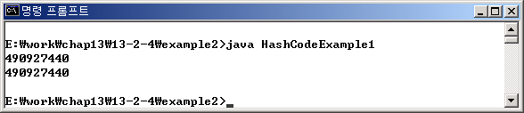
자료구조로 사용되는 자바 클래스들
02. 자료구조 클래스의 사용 방법
해쉬 테이블 : hashCode 메소드
    [예제 13-10] hashCode 메소드의 사용 예
1
2
3
4
5
6
7
8
9
10
class HashCodeExample1 {
public static void main(String args[]) {
String obj1 = new String("헤르미온느");
String obj2 = new String("헤르미온느");
int hash1 = obj1.hashCode();
int hash2 = obj2.hashCode();
System.out.println(hash1);
System.out.println(hash2);
}
}
두 개의 String 객체를 생성합니다.
각각의 객체에 대해 hashCode 메소드를 호출합니다.
hashCode 메소드의 리턴 값을 출력합니다.

Slide 57
자료구조로 사용되는 자바 클래스들
02. 자료구조 클래스의 사용 방법
해쉬 테이블 : hashCode 메소드
    • 성과 이름을 모두 키로 사용하고 싶을 때는?
      다음과 같이 직접 선언한 클래스를 사용하면 됩니다.
    [예제 13-11] 사람의 이름을 표현하는 클래스
1
2
3
4
5
6
7
8
class Name {
String firstName; // 이름
String lastName; // 성
Name(String firstName, String lastName) {
this.firstName = firstName;
this.lastName = lastName;
}
}

Slide 58

자료구조로 사용되는 자바 클래스들
02. 자료구조 클래스의 사용 방법
해쉬 테이블 : hashCode 메소드
    [예제 13-12] HashMap 클래스의 사용 예 (2)
1
2
3
4
5
6
7
8
9
10
11
12
13
import java.util.*;
class HashMapExample2 {
public static void main(String args[]) {
HashMap<Name, Integer> hashtable = new HashMap<Name, Integer>();
hashtable.put(new Name("해리", "포터"), new Integer(95));
hashtable.put(new Name("헤르미온느", "그레인져"), new Integer(100));
hashtable.put(new Name("론", "위즐리"), new Integer(85));
hashtable.put(new Name("드레이코", "말포이"), new Integer(93));
hashtable.put(new Name("네빌", "롱버텀"), new Integer(70));
Integer num = hashtable.get(new Name("헤르미온느", "그레인져"));
System.out.println("헤르미온느 그레인져의 성적은? " + num);
}
}
왜 이런 엉뚱한 결과가 나오는 걸까요?

Slide 59

자료구조로 사용되는 자바 클래스들
02. 자료구조 클래스의 사용 방법
해쉬 테이블 : hashCode 메소드
    [예제 13-13] Name 클래스에 대해 hashCode 메소드를 호출하는 프로그램
1
2
3
4
5
6
7
8
9
10
class HashCodeExample2 {
public static void main(String args[]) {
Name obj1 = new Name("헤르미온느", "그레인져");
Name obj2 = new Name("헤르미온느", "그레인져");
int hash1 = obj1.hashCode();
int hash2 = obj2.hashCode();
System.out.println(hash1);
System.out.println(hash2);
}
}
두 개의 Name 객체를 생성합니다.
각각의 객체에 대해 hashCode 메소드를 호출합니다.
hashCode 메소드의 리턴 값을 출력합니다.
Name 클래스가 Object 클래스로부터 상속받은
hashCode 메소드를 그대로 사용하고 있기 때문

Slide 60

자료구조로 사용되는 자바 클래스들
02. 자료구조 클래스의 사용 방법
해쉬 테이블 : hashCode 메소드
    • 직접 작성한 클래스를 해쉬 테이블의 키로 사용하려면?
      hashCode 메소드를 오버라이드해야 합니다.
    • hashCode 메소드의 오버라이드 방법 (1)
한 통에만 데이터가 몰리게 됨

Slide 61

자료구조로 사용되는 자바 클래스들
02. 자료구조 클래스의 사용 방법
해쉬 테이블 : hashCode 메소드
    • hashCode 메소드의 오버라이드 방법 (2)
통이 많아져도 몇몇 통에만
데이터가 몰리게 됨

Slide 62

자료구조로 사용되는 자바 클래스들
02. 자료구조 클래스의 사용 방법
해쉬 테이블 : hashCode 메소드
    • hashCode 메소드의 오버라이드 방법
바람직한 방법

Slide 63

자료구조로 사용되는 자바 클래스들
02. 자료구조 클래스의 사용 방법
해쉬 테이블 : hashCode 메소드
    [예제 13-14] hashCode 메소드를 추가한 Name 클래스 - 미완성
1
2
3
4
5
6
7
8
9
10
11
class Name {
String firstName;
String lastName;
Name(String firstName, String lastName) {
this.firstName = firstName;
this.lastName = lastName;
}
public int hashCode() {
return firstName.hashCode() + lastName.hashCode();
}
}
추가된 hashCode 메소드

Slide 64

자료구조로 사용되는 자바 클래스들
02. 자료구조 클래스의 사용 방법
해쉬 테이블 : hashCode 메소드
    [예제 13-15] equals 메소드를 추가한 Name 클래스 - 완성
1
2
3
4
5
6
7
8
9
10
11
12
13
14
15
16
17
18
19
20
class Name {
String firstName;
String lastName;
Name(String firstName, String lastName) {
this.firstName = firstName;
this.lastName = lastName;
}
public boolean equals(Object obj) {
if (!(obj instanceof Name))
return false;
Name name = (Name) obj;
if (firstName.equals(name.firstName) && lastName.equals(name.lastName))
return true;
else
return false;
}
public int hashCode() {
return firstName.hashCode() + lastName.hashCode();
}
}
추가된 equals 메소드

Slide 65
자료구조로 사용되는 자바 클래스들
02. 자료구조 클래스의 사용 방법
집합
    • 집합(Set) : 수학에서 말하는 집합처럼 데이터를 중복 저장하지 않음
    • 집합으로 사용할 수 있는 클래스 : HashSet 클래스

Slide 66

자료구조로 사용되는 자바 클래스들
02. 자료구조 클래스의 사용 방법
집합 : HashSet 클래스
    • 집합 생성 방법

Slide 67


자료구조로 사용되는 자바 클래스들
02. 자료구조 클래스의 사용 방법
집합: HashSet 클래스
    • 데이터 추가 방법

Slide 68

자료구조로 사용되는 자바 클래스들
02. 자료구조 클래스의 사용 방법
집합 : HashSet 클래스
    • 데이터의 수를 가져오는 방법

Slide 69

자료구조로 사용되는 자바 클래스들
02. 자료구조 클래스의 사용 방법
집합 : HashSet 클래스
    • 모든 데이터를 읽어오는 방법

Slide 70

자료구조로 사용되는 자바 클래스들
02. 자료구조 클래스의 사용 방법
집합 : HashSet 클래스
    [예제 13-16] HashSet의 사용 예
1
2
3
4
5
6
7
8
9
10
11
12
13
14
15
16
import java.util.*;
class SetExample1 {
public static void main(String args[]) {
HashSet<String> set = new HashSet<String>();
set.add("자바");
set.add("카푸치노");
set.add("에스프레소");
set.add("자바");
System.out.println("저장된 데이터의 수 = " + set.size());
Iterator<String> iterator = set.iterator();
while (iterator.hasNext()) {
String str = iterator.next();
System.out.println(str);
}
}
}
집합으로 사용할 HashSet 객체를 생성합니다.
집합에 데이터를 저장합니다.
집합에 있는 데이터를
모두 가져와서 출력합니다.

